Slide 1
CH 06
第六章
市场结构和企业行为
管理经济学
吴德庆 王保林 马月才（第7版）
MBA / 高级管理课程专用课件
- 第1节 市场结构的分类（完全竞争、完全垄断、垄断竞争、寡头垄断四大结构）
- 第2节 完全竞争条件下的企业行为模式（P=MR=MC、短期供给、长期均衡 P=LAC_min）
- 第3节 完全垄断条件下的企业行为模式（进入壁垒、MR=MC 定价、无谓损失、案例6-1）
- 第4节 垄断竞争（差异化、过剩产能、广告决策 Dorfman-Steiner 定理、例6-2/6-3）
- 第5节 寡头垄断（折弯需求曲线、价格领导、博弈论纳什均衡、案例6-2～6-5）
- 第6节 销售收入最大化企业行为 · 第7节 经济全球化与竞争

Slide 2
本章概览
第六章 市场结构和企业行为 知识结构与逻辑框架
01
02
03
04
四大市场结构分类
完全竞争与完全垄断
垄断竞争与广告博弈
寡头垄断与策略博弈
- 买卖者数量与产品同质/差异度
- 行业进退壁垒高低
- 企业对市场价格的控制力大小
- 完全竞争：价格接受者 P=MC 长期零利润
- 完全垄断：进入壁垒、P>MC 超额利润
- 无谓损失 (DWL) 与垄断弊端治理
- 产品差异化与主客观需求曲线
- 广告最优预算：A/TR = Ea / |Ep|
- 长期均衡存在过剩生产能力
- 斯威齐折弯需求曲线与价格刚性
- 博弈论收益矩阵与囚徒困境破解
- 阻止进入策略与可竞争市场理论
核心逻辑：市场结构决定了企业的竞争博弈空间与定价话语权，是企业制定商业战略的行业宏观罗盘。
管理经济学 · 吴德庆（第7版）
2

Slide 3
第1节
市场结构的分类
四大市场结构类型 · 判定三要素：厂商数目、产品差异、进入壁垒
2026 管理经济学 · 规范化理论与商业实战决策体系

Slide 4
第1节 市场结构分类
一、四大经典微观市场结构核心特征对照矩阵
市场结构类型 | 厂商数目 | 产品差异化程度 | 市场进出壁垒 | 企业价格控制力 | 现实典型行业实例
完全竞争 | 极多（无数小厂商） | 完全同质、无任何差异 | 完全自由、毫无壁垒 | 毫无控制力（价格接受者） | 小麦、大豆等农产品现货大宗市场
完全垄断 | 唯一一家独占厂商 | 唯一产品、无相近替代品 | 极高壁垒（法律/技术/资源） | 极高控制力（价格制定者） | 国家电网、城市自来水、专利原研药独占期
垄断竞争 | 很多（中小型厂商） | 有差异（品牌/功能/包装） | 进出较为容易自由 | 有一定微弱定价控制力 | 餐饮饭店、服装品牌、日化洗发水、咖啡馆
寡头垄断 | 极少数几家行业巨头 | 同质（钢铁）或差异（汽车） | 很高进入壁垒（资金/规模） | 相互依存、策略高度博弈 | 民用大飞机 (波音/空客)、电信运营商、汽车制造
★ 决策对比精要：市场结构决定了企业在行业内的竞争强度、定价自由度与长期盈利潜能。
管理经济学 · 吴德庆（第7版）
4

Slide 5
第2节
完全竞争条件下的企业行为模式
价格接受者 · 短期产量决策 P=MC · 短期供给曲线 · 长期均衡 P=LAC_min · 案例6-1
2026 管理经济学 · 规范化理论与商业实战决策体系

Slide 6
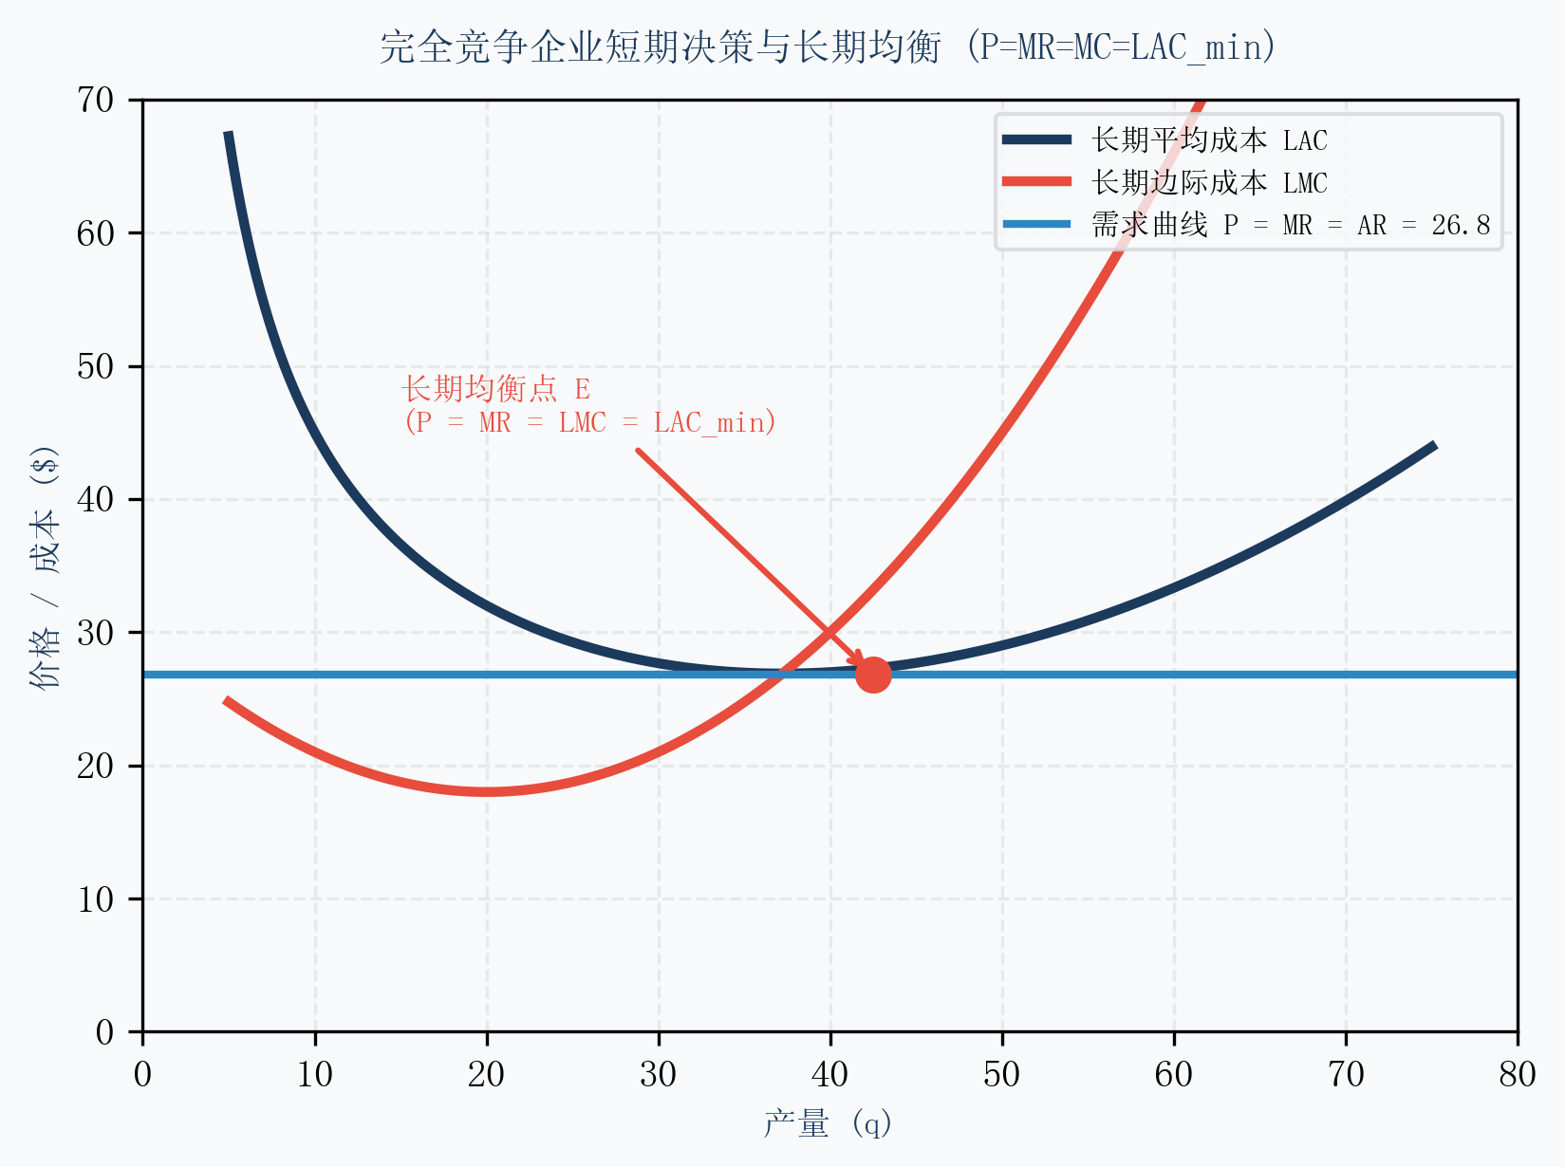
第2节 完全竞争行为
一、完全竞争厂商短期产量决策与长期均衡模型
水平需求曲线、短期 P=MC 决策与长期零利润均衡
- 完全竞争企业需求曲线：个别企业面临一条水平需求曲线 P = AR = MR（企业为价格接受者）。
- 短期产量决策黄金准则：MR = MC ⇔ P = MC 。只要 P > AVC_min，企业按 P = MC 组织生产实现利润最大化。
- 企业与行业短期供给曲线：企业短期供给曲线正是边际成本 MC 位于 AVC_min 之上的那一段向上倾斜的曲线！
- 长期均衡调节机理：若行业短期有超额利润 (P > LAC)，新资本涌入使价格回落；若亏损 (P < LAC)，落后产能退出使价格回升；
- 最终长期均衡条件：P = MR = SMC = LMC = SAC_min = LAC_min ，长期经济利润等于零，社会生产效率达到帕累托最优极限！
★ 理论精要：完全竞争市场长期不存在超额经济利润，技术落后者将被无情出清。
管理经济学 · 吴德庆（第7版）
6

Slide 7
第3节
完全垄断条件下的企业行为模式
进入障碍五大来源 · 垄断定价 MR=MC · 垄断弊端与无谓损失 · 案例6-1 殡葬垄断
2026 管理经济学 · 规范化理论与商业实战决策体系

Slide 8
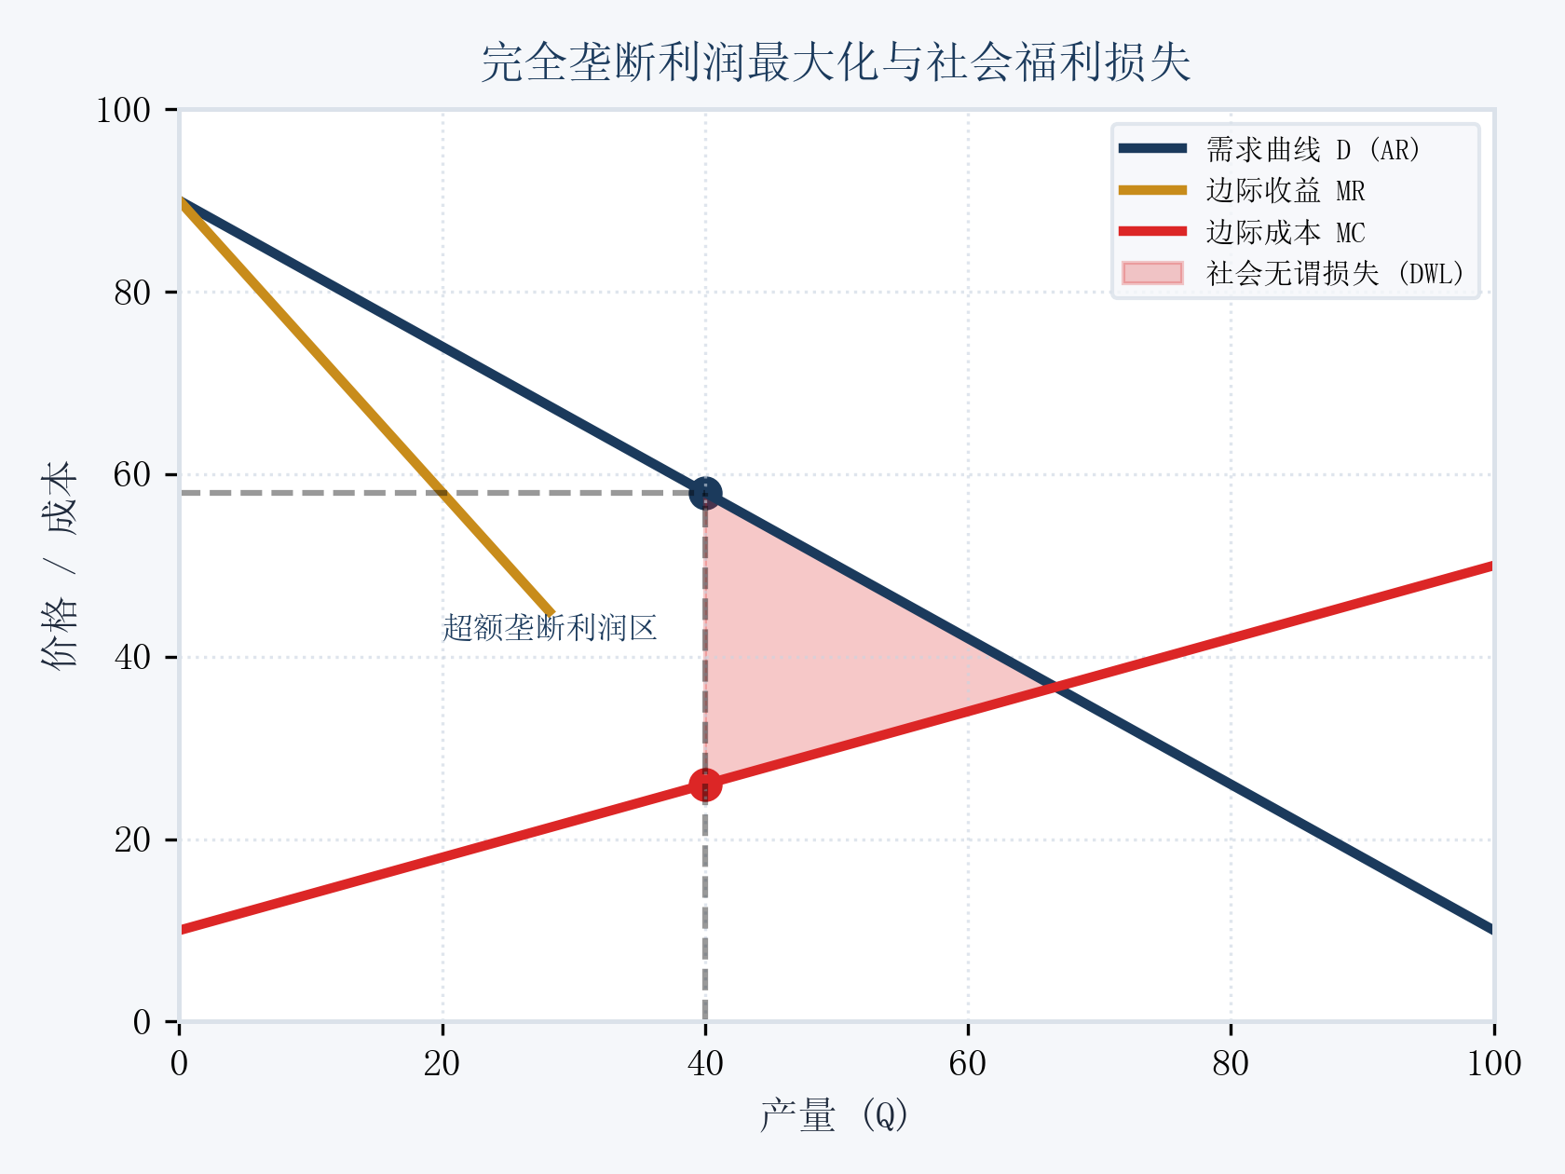
第3节 完全垄断行为
一、完全垄断厂商短期定价模型与社会无谓损失 (DWL)
垄断高价低产、超额利润与社会死重损失几何分解
- 五大市场进入障碍：① 控制关键原料来源；② 拥有法律专利权；③ 规模经济自然垄断；④ 政府特许经营；⑤ 强大品牌与网络效应。
- 垄断厂商短期均衡决策：向下倾斜的需求曲线导致 MR 位于需求曲线下方且斜率为其两倍。在 MR = MC 点决定最优产量 Q_m，并沿需求曲线向上找到垄断高价 P_m (P_m > MC)！
- 垄断的三大经济弊端：
- ① 价格高且产量不足 (P_m > P_c, Q_m < Q_c)：消费者剩余被大幅剥夺并转化为垄断超额利润（绿色区域）；
- ② 社会无谓损失 (Deadweight Loss, DWL)：图中红色三角形区域代表全社会纯经济效率净损失；
- ③ X-低效率与寻租：缺乏竞争导致内部成本松懈浪费，企业耗费巨资用于游说维持垄断特权（案例 6-1 殡葬服务垄断）。
★ 理论精要：反垄断监管的核心经济学宗旨正是消除无谓损失、恢复市场产出活力。
管理经济学 · 吴德庆（第7版）
8

Slide 9
第4节
垄断竞争条件下的企业行为模式
产品差异化 · 主客观需求曲线 · 长期过剩产能 · 广告决策 Dorfman-Steiner 定理 · 例6-2/6-3
2026 管理经济学 · 规范化理论与商业实战决策体系

Slide 10
第4节 垄断竞争行为
一、产品差异化竞争与长期均衡过剩生产能力
垄断竞争的短期与长期均衡
过剩生产能力 (Excess Capacity) 的代价与收益
- 短期均衡：企业凭借独特产品差异（包装、设计、口味）获得向下倾斜的需求曲线，按 MR = MC 获得短期超额利润；
- 长期均衡：由于进出自由，模仿者涌入瓜分市场，需求曲线向左下方平移，直至需求曲线恰好相切于长期平均成本 LAC 的下降段：
- P = LAC, MR = LMC (经济利润归零)。
- 过剩产能代价：长期均衡未落在 LAC 最低点，企业并未以社会最低成本生产，存在过剩产能；
- 社会收益补偿：消费者享受了丰富多彩、个性化的差异化产品（生活中的经济学 6-2 缤纷的美食世界）。
★ 核心要点：垄断竞争企业必须通过持续微创新与品牌营销，防止自身需求曲线迅速退化为无差异同质品。
管理经济学 · 吴德庆（第7版）
10

Slide 11
第4节 广告竞争决策
二、广告决策模型：多尔夫曼-斯泰纳定理 (Dorfman-Steiner)
广告促销的最优经济学准则
课本【例6-2/6-3】广告预算实操解析
- 多尔夫曼-斯泰纳定理 (Dorfman-Steiner Rule)：在垄断竞争或寡头市场中，利润最大化的最优广告预算占销售收入的比重 (A / TR) 满足：
- A / TR = Ea / |Ep|
- 其中 Ea 为需求广告弹性 (Ea = (dQ/dA)·(A/Q))，Ep 为需求价格弹性。
- 若某化妆品需求价格弹性 |Ep| = 2.0，广告弹性 Ea = 0.20，则最优广告费用占销售收入比应为 0.20 / 2.0 = 10% ；
- 管理启示：广告敏感度极高 (Ea 大) 且价格敏感度极低 (|Ep| 小，如奢侈品、潮牌) 的产品，应当投入极高比例的广告营销预算！
★ 核心要点：盲目砸广告是企业常见败因，广告预算必须受 Ea / |Ep| 黄金比率科学约束。
管理经济学 · 吴德庆（第7版）
11

Slide 12
第5节
寡头垄断条件下的企业行为模式
相互依存 · 折弯需求曲线 · 价格领导 · 卡特尔 · 博弈论纳什均衡 · 案例6-2～6-5
2026 管理经济学 · 规范化理论与商业实战决策体系

Slide 13
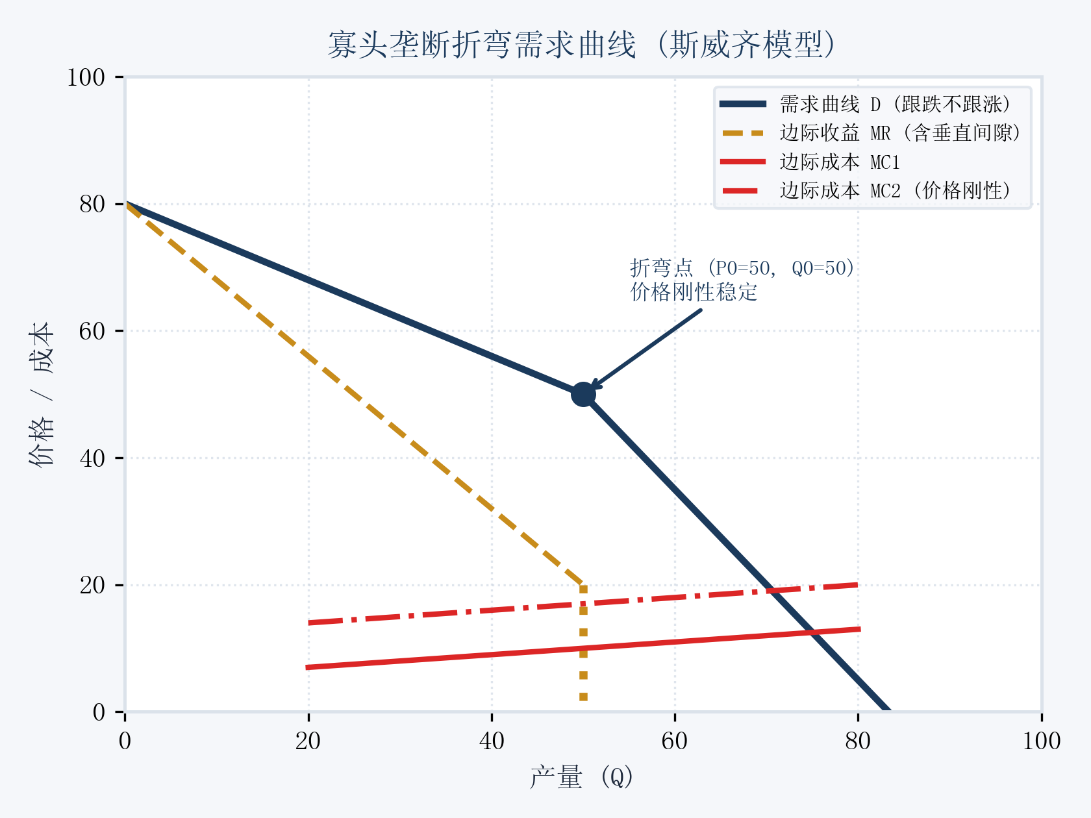
第5节 寡头垄断行为
一、斯威齐 (Sweezy) 折弯需求曲线与价格刚性模型
跟跌不跟涨非对称心理与边际成本垂直间断解析
- 寡头相互依存假设：当一家寡头提价时，其他竞争对手为了抢夺客户【选择不跟进涨价】（需求极其平缓富有弹性）；当该寡头降价时，对手为了自保【被迫全面跟进降价】（需求极其陡峭缺乏弹性）！
- 折弯需求曲线：在当前既定价格 P₀ 处形成明显的拐折点；
- 边际收入曲线 (MR) 发生【垂直断裂间断 (AB)】：
- 价格刚性 (Price Rigidity) 现象：只要企业的边际成本 MC 曲线在断裂区间 AB 内发生上下波动（由 MC₁ 波动至 MC₂），最优定价 P₀ 和产销量 Q₀ 始终保持巍然不动！
- 商业意义：解释了为什么在钢铁、汽车、家电等寡头行业，各巨头极力避免打价格战，价格表现出极强的粘性与稳定性。
★ 理论精要：寡头价格战往往导致两败俱伤，促使巨头转向非价格竞争与默契共谋。
管理经济学 · 吴德庆（第7版）
13

Slide 14
第5节 博弈论与卡特尔
二、博弈论 (Game Theory)、囚徒困境与卡特尔共谋
博弈论核心分析框架与课本【例6-5】
卡特尔共谋 (Cartel) 与案例 6-2 烟草广告禁令
- 收益矩阵 (Payoff Matrix)：两寡头在价格战与维持高价之间的博弈；
- 占优策略 (Dominant Strategy)：无论对手选择何种策略，自身的最优选择始终不变；
- 纳什均衡 (Nash Equilibrium)：在给定对手策略下，各方均无动机单方面改变自身策略的稳定状态（往往陷入两家打价格战低价薄利的囚徒困境！）。
- 卡特尔不稳定根源：成员国/企业私下暗中降价超产扩销的边际收益极大，导致价格同盟极易瓦解（例 6-4 OPEC 困局）；
- 案例 6-2（烟草广告禁令）：政府出台严厉烟草广告禁令，反而在法律层面上强制终止了各烟草巨头无休止的广告军备竞赛，使烟草全行业利润大幅暴增！
★ 核心要点：博弈论揭示了寡头竞争中「个体理性导致集体非理性」的深刻内在矛盾。
管理经济学 · 吴德庆（第7版）
14

Slide 15
案例专栏
案例6-4 & 6-5：进入吓阻与可竞争市场理论 (Contestable Market)
商业实战背景与战略过程
战略成效与管理启示
【策略 1：战略性过剩产能吓阻进入】 沃尔玛早期进入吓阻 (案例 6-4)
- 沃尔玛在中小城镇率先建设远超当前需求的大型物流中心与折价店
- 向潜在竞争对手发出不可逆的强硬威胁承诺：一旦有新对手进入，将立刻打降价战到底
- 成功吓退凯马特等对手，确立了中小城镇的绝对垄断地位
【策略 2：可竞争市场理论与退出壁垒】 国际航空快递业特征 (案例 6-5)
- 鲍莫尔可竞争市场理论：只要市场进出沉没成本极低，潜在竞争者的威胁足以约束现有寡头
- 在航空快递航线上，若飞机租赁市场发达且退出无沉没损失，现有寡头不敢制定过高垄断价格
- 揭示了降低退出壁垒比单纯增加厂商数量更能有效促进市场竞争活力
策略 1：战
沃尔玛在中小城镇率先建设远超当前需求的大型物流中心与折价店
策略 2：可
鲍莫尔可竞争市场理论：只要市场进出沉没成本极低，潜在竞争者的威胁足以约束现有寡头
可信的威胁承诺（如沉没资本投入）是寡头构筑进入壁垒、维持超额利润的高级博弈策略。 // 市场竞争的有效性不仅取决于现有厂商数量，更取决于潜在挑战者「打了就跑 (Hit-and-Run)」的进入自由度。
管理经济学 · 吴德庆（第7版）
15

Slide 16
第6-7节
销售收入最大化与经济全球化
鲍莫尔销售收入最大化模型 · 生活中的经济学6-3 · 全球化跨国竞争
2026 管理经济学 · 规范化理论与商业实战决策体系

Slide 17
第6节 销售收入最大化
一、保证最低利润约束下的销售收入最大化模型
鲍莫尔模型 (William Baumol) 的现实动机
利润最大化 vs 销售收入最大化两种模式对比
- 现实背景：现代公司职业经理人的薪酬、社会地位与职权往往与公司【销售规模 / 营业总收入】直接正相关，而非净利润；
- 企业行为准则：在满足董事会股东要求的【最低目标利润 π_min 约束下】，全力追求销售收入 TR 最大化（直至 MR = 0）。
- 产销量与定价对比：销售收入最大化模式下的产销量必然大于利润最大化产销量 (Q_tr > Q_π)，而定价必然低于利润最大化价格 (P_tr < P_π)；
- 课本【生活中的经济学6-3】作者与出版社定价矛盾：作者拿固定版税抽成追求销售总收入 TR 最大（希望低价多销），出版社扣除印刷变动成本追求总利润最大（希望定高价）！
★ 核心要点：理解管理层追求规模的内在激励，是分析大型上市公司非理性价格战的关键。
管理经济学 · 吴德庆（第7版）
17

Slide 18
本章小结
第六章 核心知识回顾
1
四大市场结构划分
完全竞争 (P=MC 长期零利润)、完全垄断 (P>MC 无谓损失)、垄断竞争 (差异化过剩产能) 与寡头垄断 (相互依存)。
2
寡头与博弈策略
折弯需求曲线揭示价格刚性；博弈论收益矩阵与纳什均衡指导竞合；战略过剩产能吓阻潜在进入。
3
广告与促销最优决策
多尔夫曼-斯泰纳定理 A/TR = Ea/|Ep| 为企业营销费用预算提供了严格的数理边界。
4
销售收入最大化行为
最低利润约束下追求规模扩张使经理人制定更低价格与更大销量，解释了现代上市公司追求市占率的动机。
本章核心心法：市场结构是行业竞争规则的底牌，卓越企业通过差异化逃离完全竞争，通过博弈智慧在寡头市场中稳健胜出。
管理经济学 · 吴德庆（第7版）
18

Slide 19
思考与讨论
第六章 思考题
结合本章内容与企业经营实践，深度研讨以下核心问题：
1
试从厂商数量、产品差异程度、进出壁垒和价格控制力四个维度，对比完全竞争、完全垄断、垄断竞争和寡头垄断四大市场结构。
2
为什么完全竞争企业的短期供给曲线可以用边际成本 MC 曲线位于平均变动成本 AVC 最低点之上的那一部分来表示？长期均衡时经济利润为什么必定为零？
3
试画图推导完全垄断厂商的短期价格和产量决策，并详细分析垄断造成的社会福利净损失（无谓损失 DWL）和寻租成本。
4
什么是斯威齐折弯需求曲线模型？为什么在寡头垄断市场上即使边际成本发生一定程度的波动，产品价格仍表现出极强的稳定性（价格刚性）？
5
简述多尔夫曼-斯泰纳 (Dorfman-Steiner) 广告决策定理，若某产品需求价格弹性为 3.0，广告弹性为 0.15，该企业的最优广告费用应占销售收入的百分之几？
6
什么是囚徒困境？试用博弈论收益矩阵分析为什么卡特尔价格同盟往往具有内在的不稳定性并容易走向瓦解？
7
结合生活中的经济学 6-3，分析图书作者与出版社在图书定价问题上产生利益矛盾的深层微观经济学原因。
管理经济学 · 吴德庆（第7版）
19

Slide 20
第5节 博弈深化
八、重复博弈、冷酷策略与寡头默契共谋的维持
有限次博弈 vs 无限次重复博弈
冷酷触发策略 (Grim Trigger Strategy) 与以牙还牙
- 在单次或已知确定终点的有限次博弈中：逆向归纳法导致参与者从最后一期开始背叛，合作彻底瓦解；
- 在无限次或不确定终点的重复博弈中：未来长期合作的贴现收益足以威慑当期的短期背叛偷吃！
- 冷酷策略：只要对方守约合作，自己就合作；一旦发现对方背叛一次，立即永久性发动毁灭性价格战！
- 只要贴现因子 δ 足够高（企业注重未来长远声誉与现金流），寡头间便能自发维持高价默契共谋。
★ 核心要点：长远眼光与可信报复威慑是维持寡头稳定合作、摆脱恶性价格内卷的基石。
管理经济学 · 吴德庆（第7版）
20

Slide 21
全章结构总结
九、第六章微观市场结构与企业最优均衡行为全景对照矩阵
市场结构类型 | 企业面临的需求曲线 | 短期产量与定价法则 | 长期均衡超额利润 | 长期资源配置效率
完全竞争 | 水平直线 (P = MR = AR) | P = MC | 经济利润 π = 0 (仅正常利润) | 最高效率 (P = MC = LAC_min, 无 DWL)
完全垄断 | 向下倾斜 (MR 斜率两倍于需求) | MR = MC, P > MC | 长期存在超额利润 π > 0 | 低效率 (P > MC, 产生无谓损失 DWL)
垄断竞争 | 向下倾斜且富有弹性 | MR = MC, P > MC | 经济利润 π = 0 (切于 LAC 下降段) | 存在过剩生产能力，但满足多样化偏好
寡头垄断 | 折弯需求曲线 / 相互依存博弈 | MR 断裂区间内价格刚性 | 长期通常存在超额利润 π > 0 | 取决于进入壁垒高低与潜在可竞争性
★ 决策对比精要：市场结构分析为后续第七章企业定价实践与第八章投资决策提供了不可或缺的微观制度前提。
管理经济学 · 吴德庆（第7版）
21

